Slide 1
Пользовательские метрики
Цель исследования:
Выявить неэффективные рекламные ресурсы.
Обнаружение инсайдов.
Проанализировать поведение пользователей, привлеченных разными источниками.
Исходные данные взяты с онлайн кинотеатра «Всё.кино» за период с 30 ноября по 13 декабря 2022 года.
Кругликов Д.А.

Slide 2
Как изменялся уровень DAU продукта за период наблюдений? Наблюдались ли тренды, выбросы или аномалии?

Slide 3
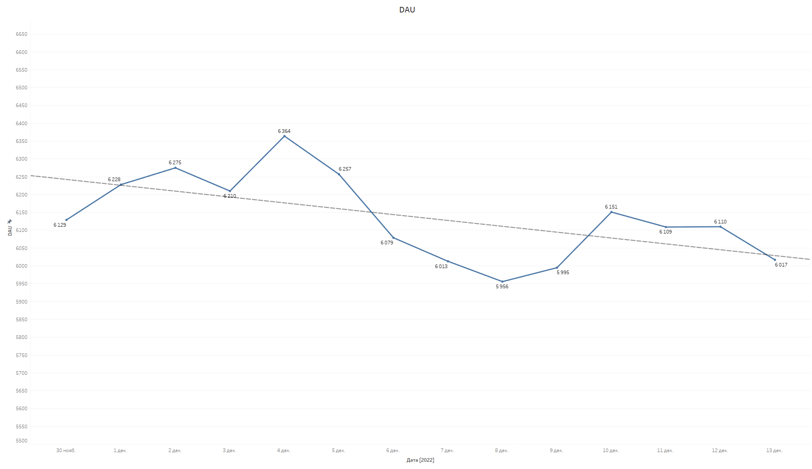
Выбросов – нет
Тренд – нисходящий
Аномалий - нет
Можно наблюдать стабильное падение активных пользователей продукта

Slide 4
Как распределяется новая аудитория по источникам привлечения? Можно ли выделить источники-лидеры и аутсайдеры?

Slide 5
-Распределение идёт примерно равномерно в 3х источниках: AdShmop, IronSink и organic.
-Источник аутсайдер – Mota
-Самый результативный источник – AdShmop, он привёл за период наблюдений 2185 новых пользователей

Slide 6
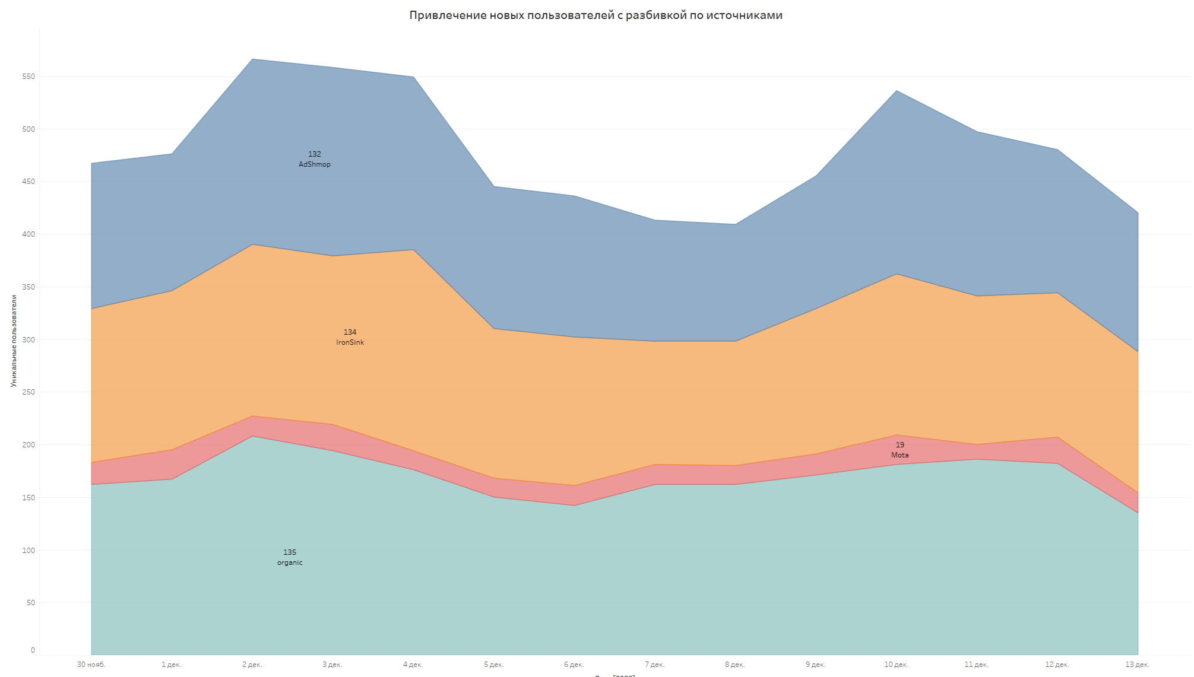

Slide 7
Есть ли различия в том, как конвертятся в покупку пользователи из разных источников привлечения?

Slide 8
-Различия есть. Наивысшая конверсия в покупку - 7% у источника “IronSink”.
-Самая низкая конверия у “Mota”, но и привлечённых пользователей там всего 291.
-“Органические” пользователи имеют почти одинаковую конверсию в покупку как и у “AdShmop”.

Slide 9
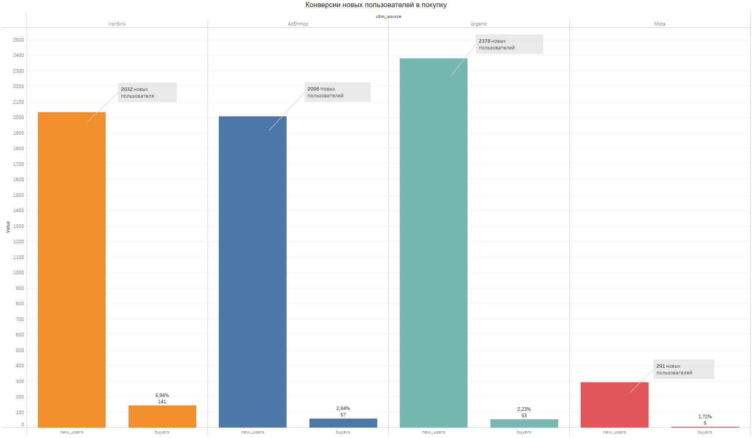
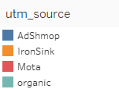

Slide 10
Какую долю составляют активные пользователи по каждому из источников привлечения? Совпадает ли картина с той, которую вы видите для новых пользователей на втором графике?

Slide 11
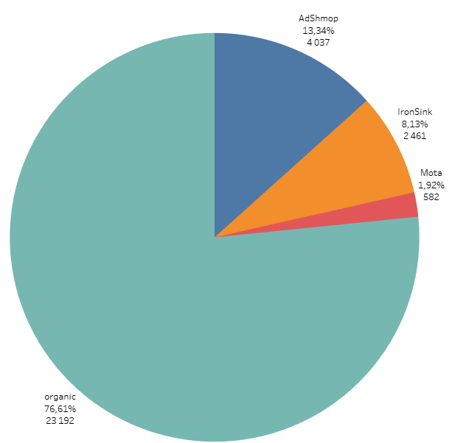
Доли покупателей:
AdShmop – 13%
IronSink – 8%
Organic – 77%
Mota – 2%
Пользователи с “IronSink” имеют лучшую CR в покупку, но активных покупателей там меньше, чем у пользователей с AdShmop
Organic имеют наивысшую долю активных покупателей

Slide 12
Есть ли различия в том, сколько времени проводят за просмотром пользователи, привлечённые из разных источников?

Slide 13
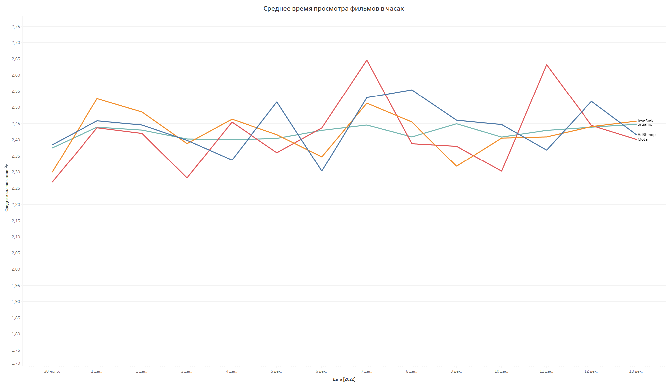
Затраченное время на просмотр не зависит от источника привлечения. В среднем все пользователи смотрят фильмы по 2,5 часа.

Slide 14
Какие фильмы входят в топ-3 по числу просмотров? Какие фильмы входят в топ-3 по оценке?

Slide 15
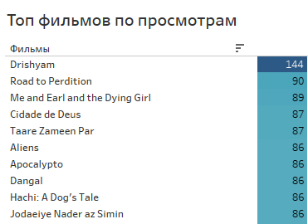
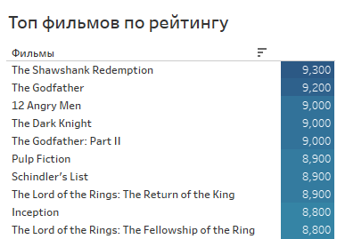
Топ 3 фильма по просмотрам:
1) Drishyam (144)
2) Road ro Perdition (90)
3) Me and Earl and the Dying Girl (90)
Топ 3 фильма по рейтингу:
1) The Shawshank Redemption (9,3)
2) The Godfather (9,2)
3) 12 Angry Men (9)

Slide 16
action point
-Отказаться от источника привлечения “Mota”
-Продолжать “покупать” пользователей через “AdShmop” и “IronSink”
-Провести рекламную акцию, чтобы поднять DAU пользователей

Slide 17
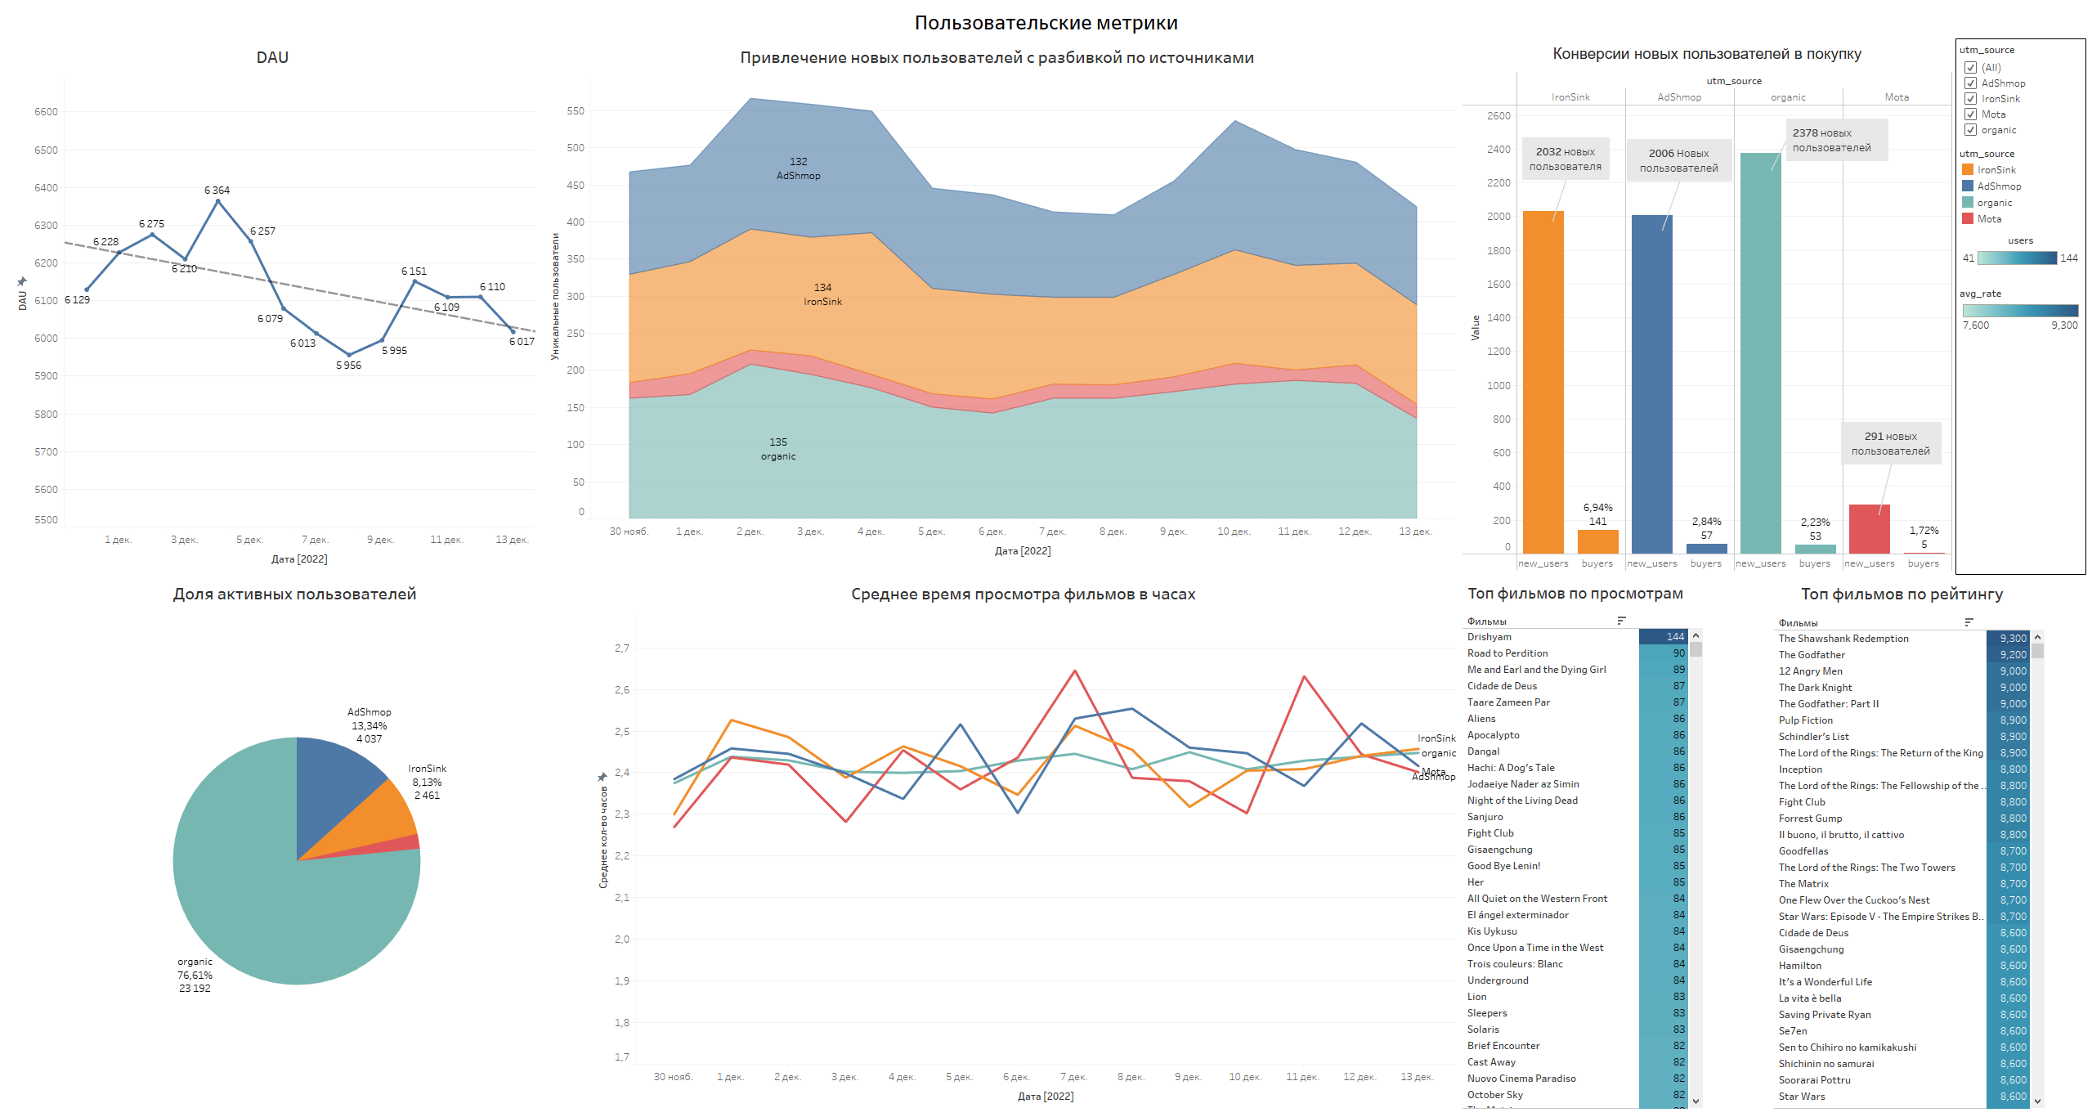
Ссылка на дашборд

